Slide 1
Degi Herlambang
NUSA CAMP

Slide 2
Pure dan Hybrid oop

Slide 3
Terdapat 3 class:
Person
Worker
Caleg

Slide 4
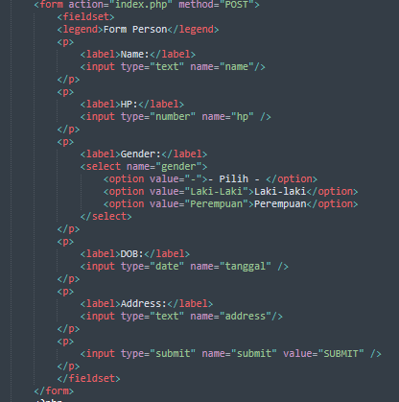
Paradigma Procedural
Didalam Class person:
Nama
HP
Gender
DOB
Address

Slide 5
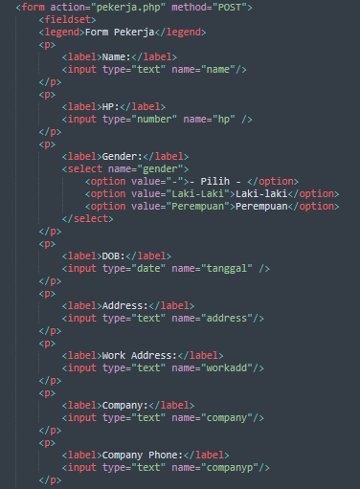
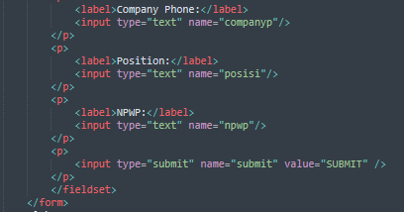
Worker
Didalam Class Worker:
Work Address
Company
Company Phone
Position
NPWP

Slide 6
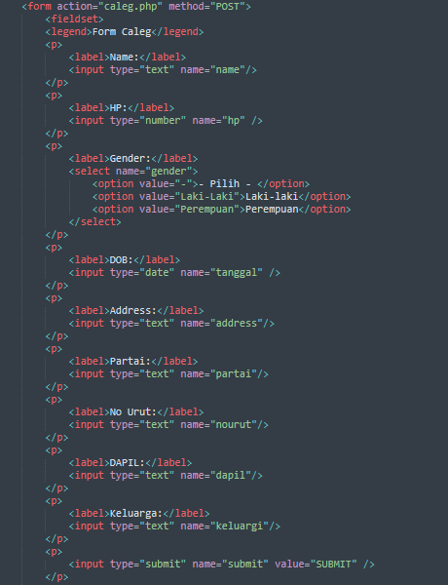
Caleg
Didalam Class Caleg:
Partai
No Urut
Dapil
Keluarga

Slide 7
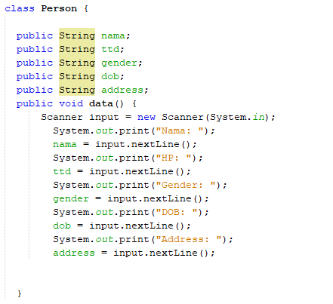
Paradigma OOP
Didalam Class person:
Nama
HP
Gender
DOB
Address

Slide 8

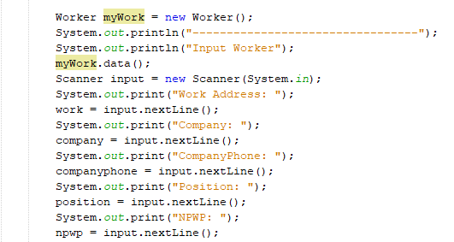
Worker
Didalam Class Worker:
Work Address
Company
Company Phone
Position
NPWP

Slide 9

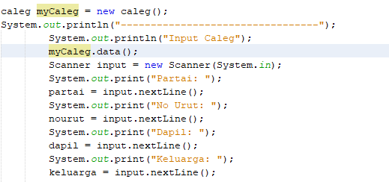
Caleg
Didalam Class Caleg:
Partai
No Urut
Dapil
Keluarga

Slide 10
Worker Extends Person
Worker
Name
HP
Gender
DOB
Address
Work Address
Company
Company Phone
Position
NPWP
Person
Name
HP
Gender
DOB
Address
Worker
Person()
Work Address
Company
Company Phone
Position
NPWP

Slide 11
Caleg Extends Person
Caleg
Name
HP
Gender
DOB
Address
Partai
No Urut
Dapil
Keluarga
Person
Name
HP
Gender
DOB
Address
Caleg
Person()
Partai
No Urut
Dapil
Keluarga

Slide 12
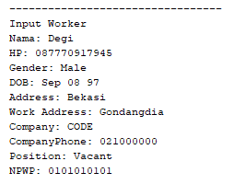
Input Output Worker

Slide 13
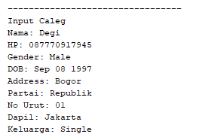
Input Output Caleg

Slide 14
Conclusion
Mengembangkan program menggunakan OOP merupakan sebuah tingkat efektifitas dan efisiensi yang tinggi dalam merumuskan sebuah kode program untuk dapat di reuseable. Contoh pada program ini yang menggunakan extend dari class Person sehingga tidak perlu menulis ulang setiap variable inputnya.

Slide 15
Thank You..

